Slide 1
Approccio al paziente internistico
Matteo Guarino, MD
Specializzando in Medicina d'Emergenza – Urgenza
UOC di Clinica Medica
Azienda Ospedaliero - Universitaria S. Anna, Ferrara, Italia

Slide 2
Metodologia clinica
La metodologia clinica è lo studio degli orientamenti di pensiero e delle regole che presiedono all’esercizio razionale della Medicina.
La primaria finalità del suo insegnamento è l’acquisizione di un corretto modo di procedere da parte del professionista della salute, che sarà tale solo se in grado di coniugare la conoscenza alla capacità di agire.

Slide 3
Il medico
conoscenza
capacità di agire
il ragionamento clinico l’esercizio della logica
il rapporto medico-paziente
le componenti etiche, antropologiche e sociologiche
la relazione con gli altri professionisti della salute

Slide 4
Cosa c’è da fare in reparto?
Per ogni paziente che viene ricoverato in reparto viene compilata:
Cartella medica
  Anamnesi
  Esame obiettivo
  Consensi medici
  Esami ematochimici
  Esami strumentali
Cartella infermieristica
Vedere il paziente!!
Parlare con il paziente!!

Slide 5
Cartella clinica
La cartella ospedaliera è un documento nel quale i medici registrano tutto ciò che riguarda un paziente durante la degenza e che concludono con una relazione di dimissione o una epicrisi.
I dati principali registrati nella cartella sono i seguenti1:
  i dati anagrafici per l’identificazione dei pazienti;
  la presenza e l’andamento nel tempo di sintomi, segni clinici ed eventuali complicanze;
  gli esami di laboratorio o di altro genere e i loro risultati;
  gli interventi terapeutici, i risultati e gli eventi avversi;
  la relazione di dimissione consegnata al paziente alla dimissione.

Slide 6
Gli obiettivi principali della cartella clinica sono i seguenti:
deve registrare con precisione e rendere rapidamente reperibili i dati sulle principali indagini in programma e sui trattamenti prescritti ed effettivamente somministrati
deve far capire a chi legge qual è l’interpretazione dei dati da parte del medico responsabile del paziente; ex quali motivi hanno indotto a iniziare, sospendere o modificare un trattamento e quali a indicare un esame di laboratorio o strumentale, specie se si tratta di esami invasivi, a rischio o costosi;
deve essere uno strumento di comunicazione efficiente e rapido fra operatori diversi
è un importante documento medico-legale, che nel caso di contestazioni può rendere espliciti e giustificare i motivi razionali di una decisione terapeutica.

Slide 7
I difetti più comuni che si trovano nelle cartelle sono i seguenti:
  In cartelle scritte a mano, grafia illeggibile e di difficile e/o errata interpretazione;
  mancata registrazione di problemi correlati o indipendenti rispetto al problema clinico principale;
  mancanza di ipotesi diagnostiche iniziali o ricavate dai dati e dagli eventi occorsi durante la degenza: raramente una cartella riporta un resoconto di quello che lo staff clinico pensa dei problemi del paziente e della sua interpretazione dei dati;
  mancata spiegazione del perché è stato preso un provvedimento diagnostico o terapeutico
  resoconti incompleti di eventi clinici o, al contrario, resoconti prolissi e ridondanti;
  informazioni riportate in spazi e in modo tali da rendere difficile un reperimento rapido (ad esempio, da parte del medico di guardia chiamato per un’emergenza);
  informazioni riportate solo perché “qualcosa bisognava pur riportare per mettersi al riparo da accuse di omissione”

Slide 8

Obiettivo 1: registrare
La completezza del documento deve riguardare ogni sua parte, senza arbitrarie omissioni. Infatti nel corso di indagine in tema di responsabilità Professionale, ogni annotazione od omissione assume importanza sia come elemento costitutivo della colpa, sia nella formulazione di un giudizio complessivo sulla qualità dell’assistenza sanitaria prestata.

Slide 9

Requisiti essenziali della cartella clinica:
tracciabilità;
chiarezza;
accuratezza e appropriatezza;
veridicità;
attualità;
pertinenza;
completezza.

Slide 10
Per completezza e precisione si intende la effettiva e completa trascrizione di ciò che si è obiettivato, in modo tale da riprodurre la “fotografia dell’evolversi della malattia”.
Tale completezza richiede che ogni singola annotazione riportata in cartella sia firmata, rendendo così possibile l’attribuzione ai singoli operatori intervenuti nell’attività eseguita.
La Corte di Cassazione sancisce come ogni atto, sia esso diagnostico o terapeutico, debba essere trascritto nella cartella clinica contestualmente alla sua esecuzione.

Slide 11
Chi può registrare in cartella?
Hanno titolo a redigere documenti di cartella:
  i professionisti sanitari che, nel rispetto delle competenze loro proprie, siano chiamati ad assumere decisioni incidenti sull’assistito o ad attuare prestazioni in favore dello stesso (es. medici, infermieri, fisioterapisti, ostetriche ecc.);
  ulteriori figure (assistenti sociali, personale amministrativo, operatori di supporto, ecc.), compatibilmente con le attribuzioni loro conferite dalla normativa vigente e da discipline regolamentari interne alle strutture di ricovero, che pongano in essere attività connesse con il paziente;
  personale in formazione, se - ed entro il limite - consentito dalla disciplina di settore

Slide 12
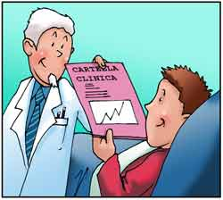
Obiettivo 2: deve far capire a chi legge
Destinatario della cartella clinica è il paziente o gli aventi diritto
Deve essere consultabile e comprensibile da parte di uno addetto ai lavori

Slide 13
CHI SONO GLI AVENTI DIRITTO???
Il paziente
Parente fornite di delega
Parente prossimo in caso di decesso (EREDE)
I genitori in caso di minore
Tutore legale
Enti previdenziali
Avvocati

Slide 14
LA CARTELLA CLINICA NON PUO’ ESSERE RILASCIATA:
1) A terzi se non muniti di delega (compresi il coniuge o i parenti stretti)
2) Al medico curante senza l’autorizzazione del paziente
3) Ai patronati
4) Ai ministeri e all’autorità di polizia solo le notizie a seguito di precisi quesiti di ordine sanitario

Slide 15
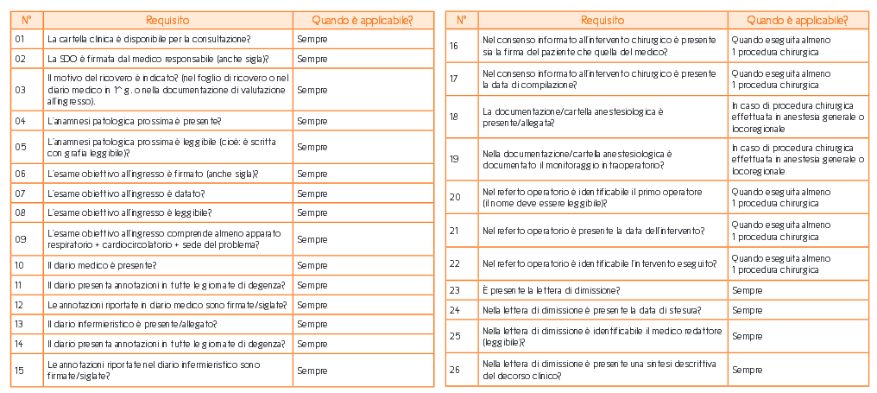
Requisiti della Cartella clinica
26 requisiti minimi per una cartella clinica di qualità

Slide 16

Obiettivo 3: strumento di comunicazione efficiente e rapido fra operatori
Particolarmente importante in condizioni di urgenza/emergenza ma anche nella gestione del paziente durante il turno di altri medici che non seguono direttamente il paziente

Slide 17
Obiettivo 4: documento medico-legale
Un atto pubblico di fede privilegiata
Formato da pubblici ufficiali o incaricati di pubblico servizio
Documento originale
I fatti e le attestazioni di scienza hanno rilevanza giuridica

Slide 18
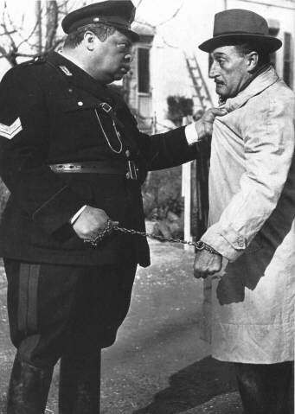
Obiettivo 4: documento medico-legale
Secondo l’attuale orientamento giurisprudenziale la cartella clinica costituisce un atto pubblico di fede privilegiata con valore probatorio contrastabile solo con querela di falso, anche se le attestazioni della cartella clinica, ancorché riguardanti fatti avvenuti in presenza di un pubblico ufficiale o da lui stesso compiuti non costituiscono prova piena a favore di chi le ha redatte, in base al principio secondo il quale nessuno può precostituire prova a favore di se stesso.
(Corte di Cassazione 27/9/99 n° 10695)

Slide 19
Art. 2699 codice civile: La cartella è un “Atto pubblico”.
L'atto pubblico è il documento redatto, con le richieste formalità, da un notaio o da altro pubblico ufficiale autorizzato ad attribuirgli pubblica fede nel luogo dove l'atto è formato.
Questo vale a dire che l’atto pubblico è caratterizzato da due elementi fondamentali:
1. La pubblica fede, che consiste nell’attitudine dell’atto pubblico a dare certezza ufficiale in merito a tutto quello che si è svolto innanzi al P.U.
2. La redazione da parte di un Pubblico Ufficiale.

Slide 20
Cassazione penale, sez. V - 01/12/1987
Per quanto attiene alla cronologia della compilazione, l’annotazione postuma da parte del Medico costituisce falso punibile “ancorché il documento sia ancora nella sua materiale disponibilità in attesa della trasmissione alla Direzione Sanitaria per la definitiva custodia”.
Pertanto “ogni annotazione assume autonomo valore documentale (…) con la conseguenza che una successiva alterazione da parte del compilatore costituisce falsità punibile, ancorché il documento sia ancora nella sua materiale disponibilità in attesa della trasmissione alla Direzione Sanitaria per la definitiva custodia”.
Ne consegue che (all’infuori della correzione di meri errori materiali) le modifiche e le aggiunte integrano un falso punibile, anche se il soggetto abbia agito per ristabilire la verità, perché violano le garanzie di certezza accordate agli atti pubblici”.

Slide 21
Cassazione Pen 227/1990
L’annotazione postuma di un fatto clinico rilevante violerebbe l’obbligo di contestualità della compilazione.

Slide 22
Correzione dI errori in cartella
Non deve mai essere usato il correttore (bianchetto) e non sono consentite cancellazioni con gomma
Per errori commessi all’atto della stesura, è necessario tracciare una riga con inchiostro indelebile sulla scritta in modo tale che essa risulti comunque leggibile; la correzione va controfirmata
Per errori rilevati in epoca successiva è necessario porre un’annotazione che dia esplicitamente atto del pregresso errore e l’annotazione di rettifica deve essere fatta da chi ha la responsabilità della nota originale (chi ha firmato)
Non possono essere presenti in cartella annotazioni a matita e/o penna non indelebile
Cassazione penale, sez. V, 20 gennaio 1987

Slide 23
Cassazione Civile, III sez. sentenza 19 febbraio 1998 n. 18557
La carenza della compilazione o della tenuta della Cartella Clinica costituisce “indice di un comportamento assistenziale costantemente negligente e imperito …segno di un impegno mediocre… fonte certa di responsabilità”

Slide 24
La responsabilità civile e penale dell’operatore sanitario

Slide 25
Le cartelle cliniche in reparto
Cartella infermieristica
Cartella medica

Slide 26
LA CARTELLA INFERMIERISTICA
è un’entità autonoma?? NO! Fa parte della cartella clinica
Rappresenta in forma scritta gli atti compiuti dagli infermieri
Supporto indispensabile per assicurare la continuità la congruità del processo assistenziale
Elemento di prova dei servizi prestato

Slide 27
Documentazione infermieristica
Insieme di strumenti che guidano l’agire assistenziale dell’infermiere e del personale non medico in reparto e assume particolare rilievo al fine di:
Documentare tutte le attività messe in campo dall’infermiere nel proprio agire quotidiano
Personalizzare l’intervento assistenziale sulle necessità proprie di ciascun paziente
Ridurre il passaggio di informazioni verbale da un operatore all’altro
Rilevare alcuni rischi a cui la persona può andare incontro durante il proprio percorso di cura
Rappresentare uno strumento operativo che si integra con quello utilizzato da altri professionisti sanitari
Dare evidenza di ciò che si fa in caso di giudizio
Costruire elemento da cui trarre dati per scopi di ricerca scientifica

Slide 28
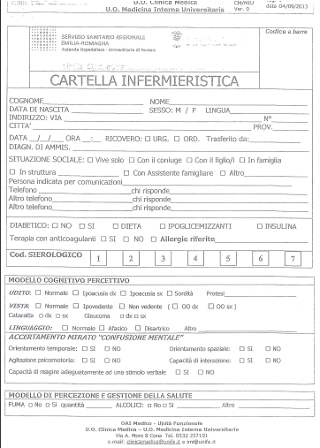
Cartella infermieristica

Slide 29
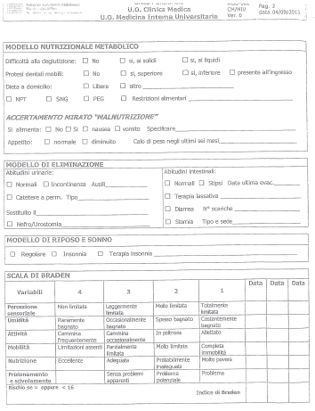
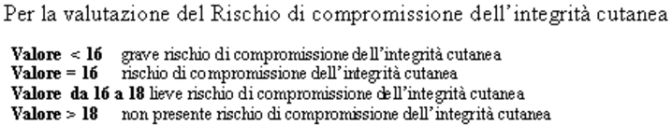
Cartella infermieristica

Slide 30
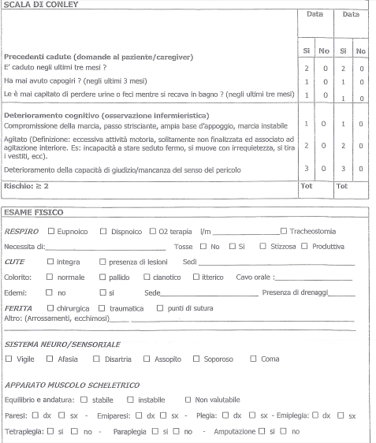
Cartella infermieristica
Valutazione del rischio di cadute del paziente (se > 2 indicate sponde al letto)

Slide 31
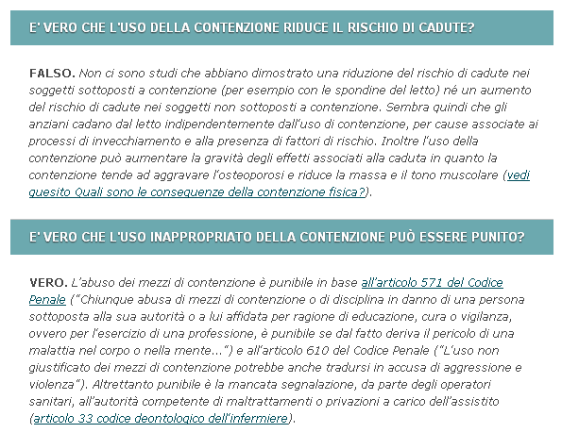
CONTENZIONI

Slide 32
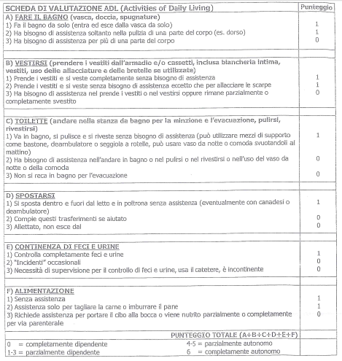
Cartella infermieristica

Slide 33
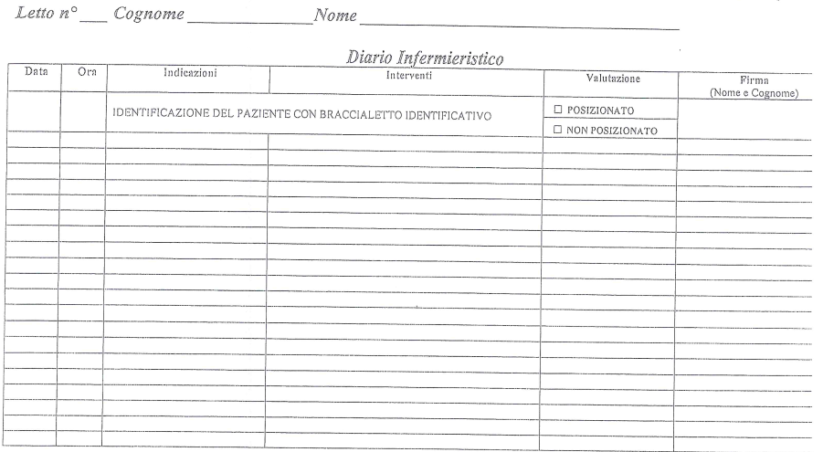
Cartella infermieristica
Diario infermieristico

Slide 34
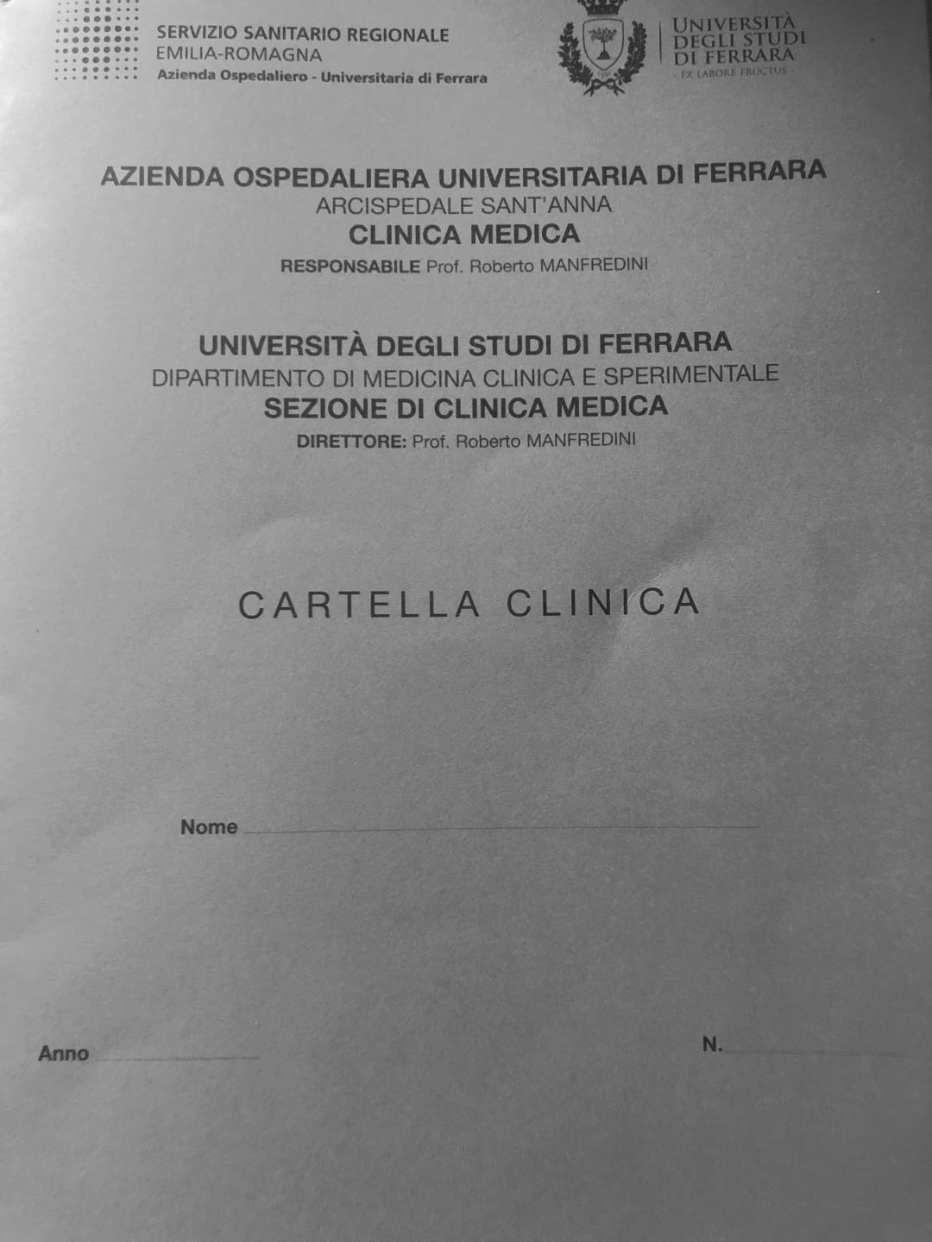
LA
CARTELLA
MEDICA

Slide 35
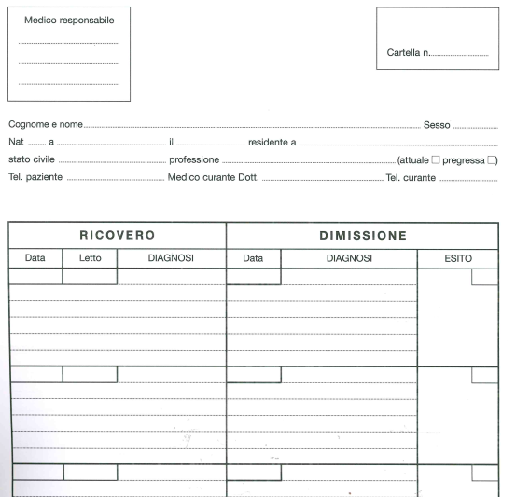
INTESTAZIONE

Slide 36

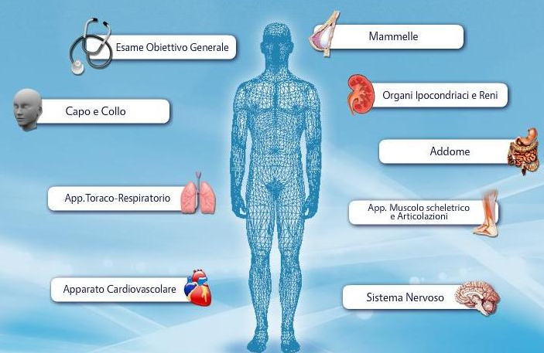
Cartella medica
ANAMNESI
ESAME OBIETTIVO

Slide 37

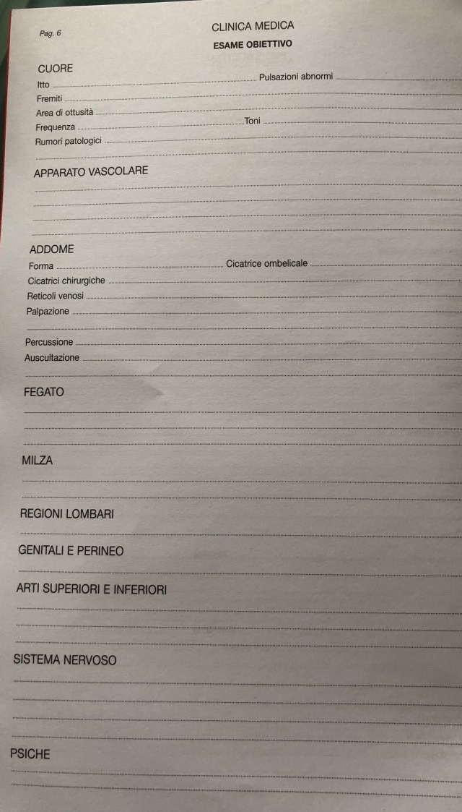
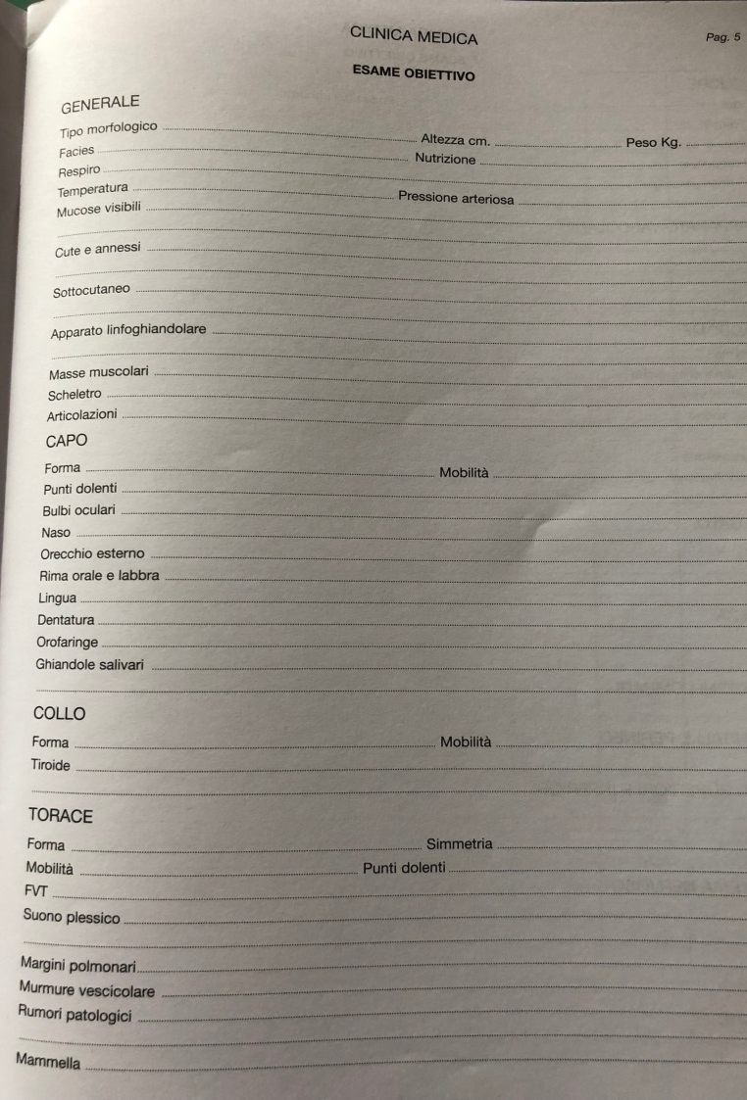

Slide 38
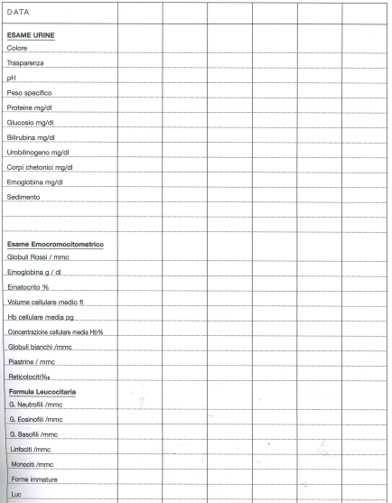
ESAMI
DI
LABORATORIO
ESAME URINE
EMOCROMO CON FORMULA

Slide 39
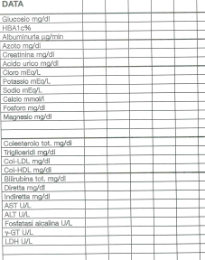
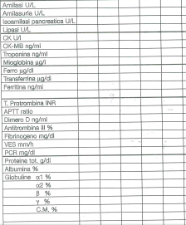
Cartella medica
FUNZIONALITA’ PANCREATICA
FUNZIONALITA’ MIOCARDICA
FUNZIONALITA’ RENALE
COAGULAZIONE
FUNZIONALITA’ EPATICA

